Slide 1
Menu Maker by QWENTA
Présentation du projet, de sa gestion, de sa planification et de ses spécifications techniques
Par Ewen Le Floch

Slide 2
La maquette

Slide 3
Les USER-Stories

Slide 4
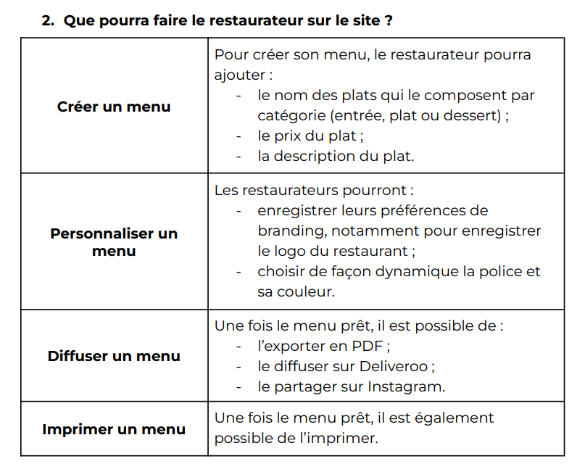
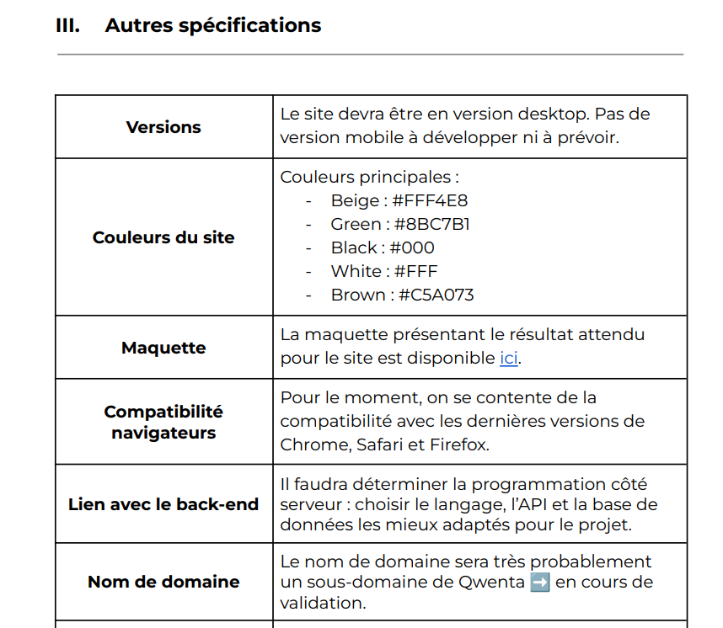
Les spécifications fonctionnelles

Slide 5
Créer un menu
Mes menus
Tarifs
Imprimer un menu
Diffuser un menu
Accueil
Dashboard
Mon restaurant
Exemples
Mon compte

Slide 6
Les langages choisis
Le stack MERN :
MongoDB : La base de donnée
Express : Back-end
React : Front-end
NodeJS : Environnement d’exécution coté serveur
Les Raisons :
Très populaire
Base Javascript

Slide 7
Les contraintes et leurs solutions

Slide 8
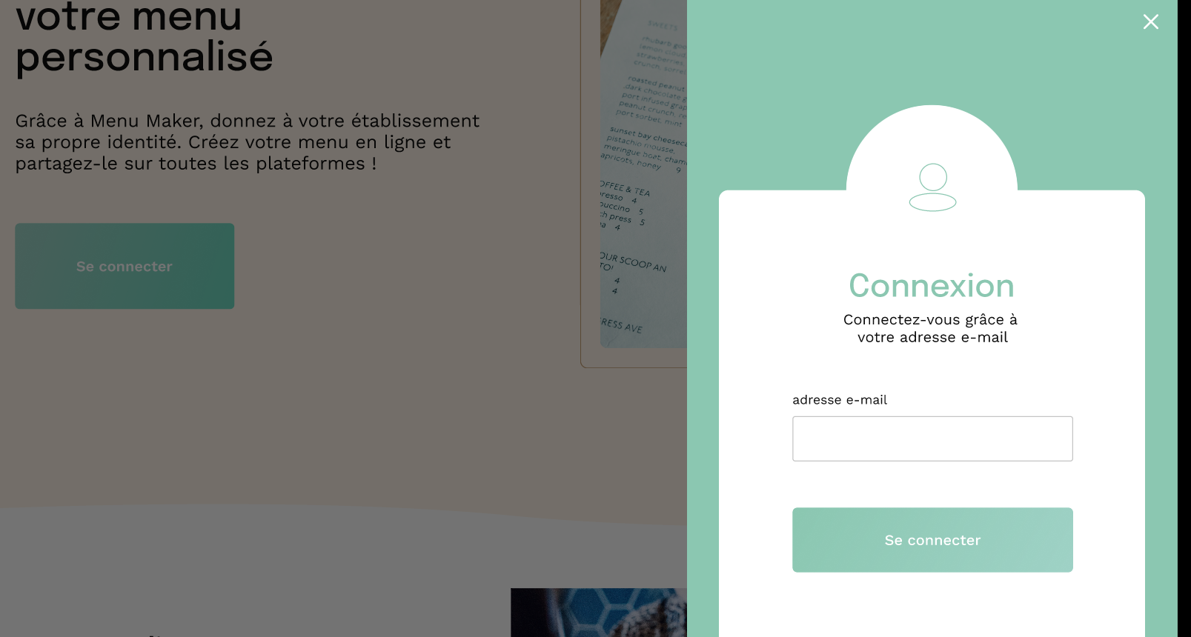
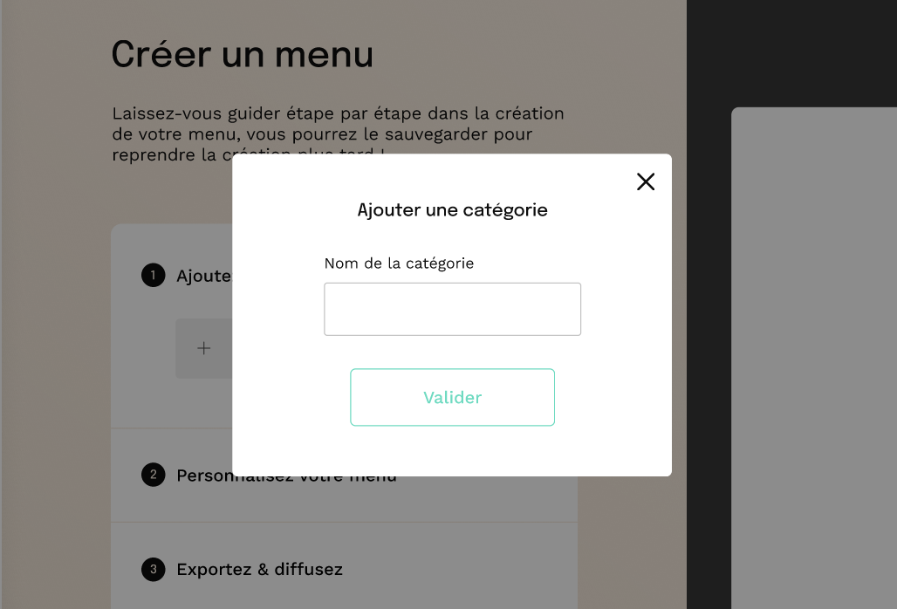
Les modales
Modale de connexion
Modale de création de catégorie
Solution :
React-modal

Slide 9
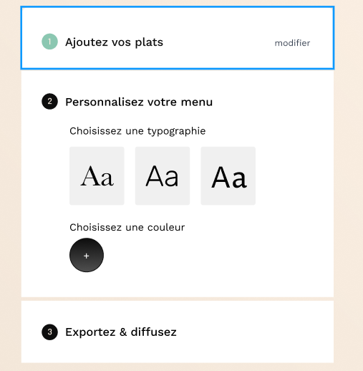
Personnaliser un menu
React-color-palette
React classique
Base de données

Slide 10
Diffuser ou imprimer un menu :
React-pdf/renderer
API menu Deliveroo
API graph Instagram
React-to-print

Slide 11
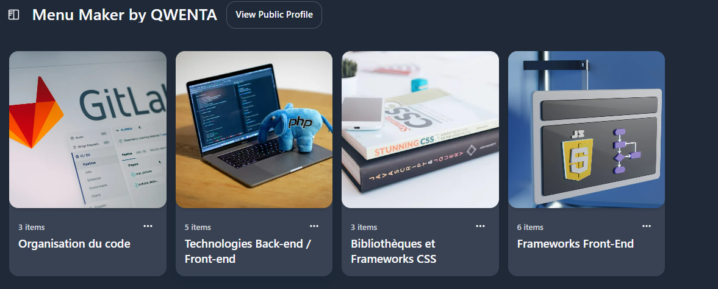
Pourquoi ?
Système de veille technique : Wakelet

Slide 12
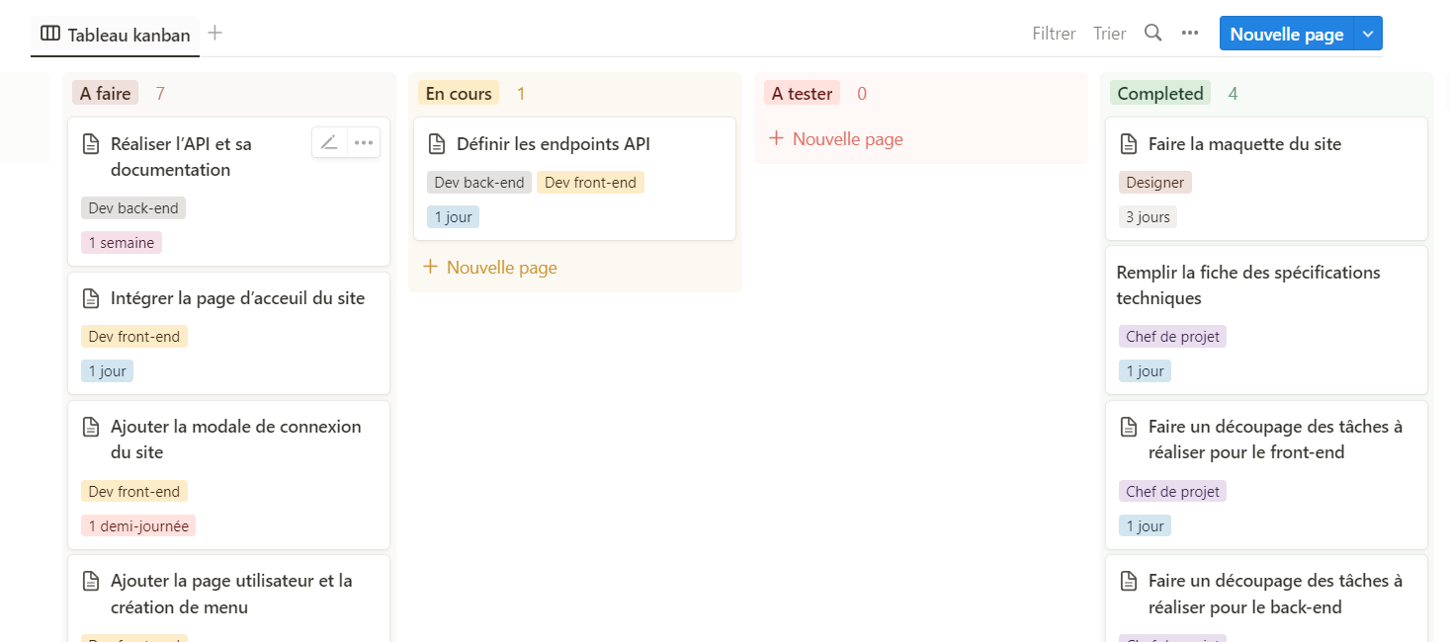
Planification des tâches

Slide 13
Organisation du travail
Réunion
Réunion
Sprint
Bimensuel entre Soufiane le Product Owner de Webgencia et John le chef de projet de Qwenta.
15 minutes entre Soufiane et son équipe de développeurs web chaque début de journée pour gérer les tâches du jour.
Période de travail qui dure 2 semaines en fonction des priorités choisies à la réunion du matin

Slide 14
A reflechir pour le déploiement du site :
Le nom de domaine (menu-maker.qwenta.com).
L’hébergeur (Hostinger)
Les adresses e-mail du site (contact_menu-maker@qwenta.com …)
Les mesures de sécurités pour l’administration du site
Le contrat de maintenance
Utilisation de google Analytics

